Slide 1
SZUKAMY WIOSNY
PODSUMOWANIE PROJEKTU EDUKACYJNEGO

Slide 2
STWORZYLIŚMY SIATKĘ PYTAŃ

Slide 3
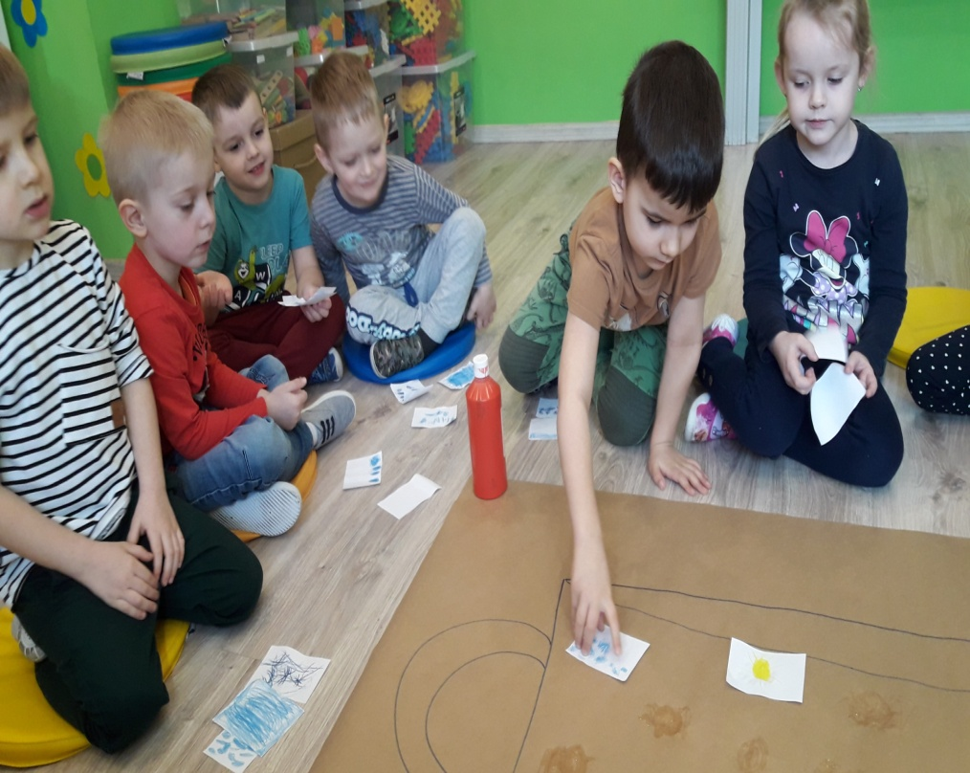
W MARCU JAK W GARNCU Wiosenna pogoda

Slide 4
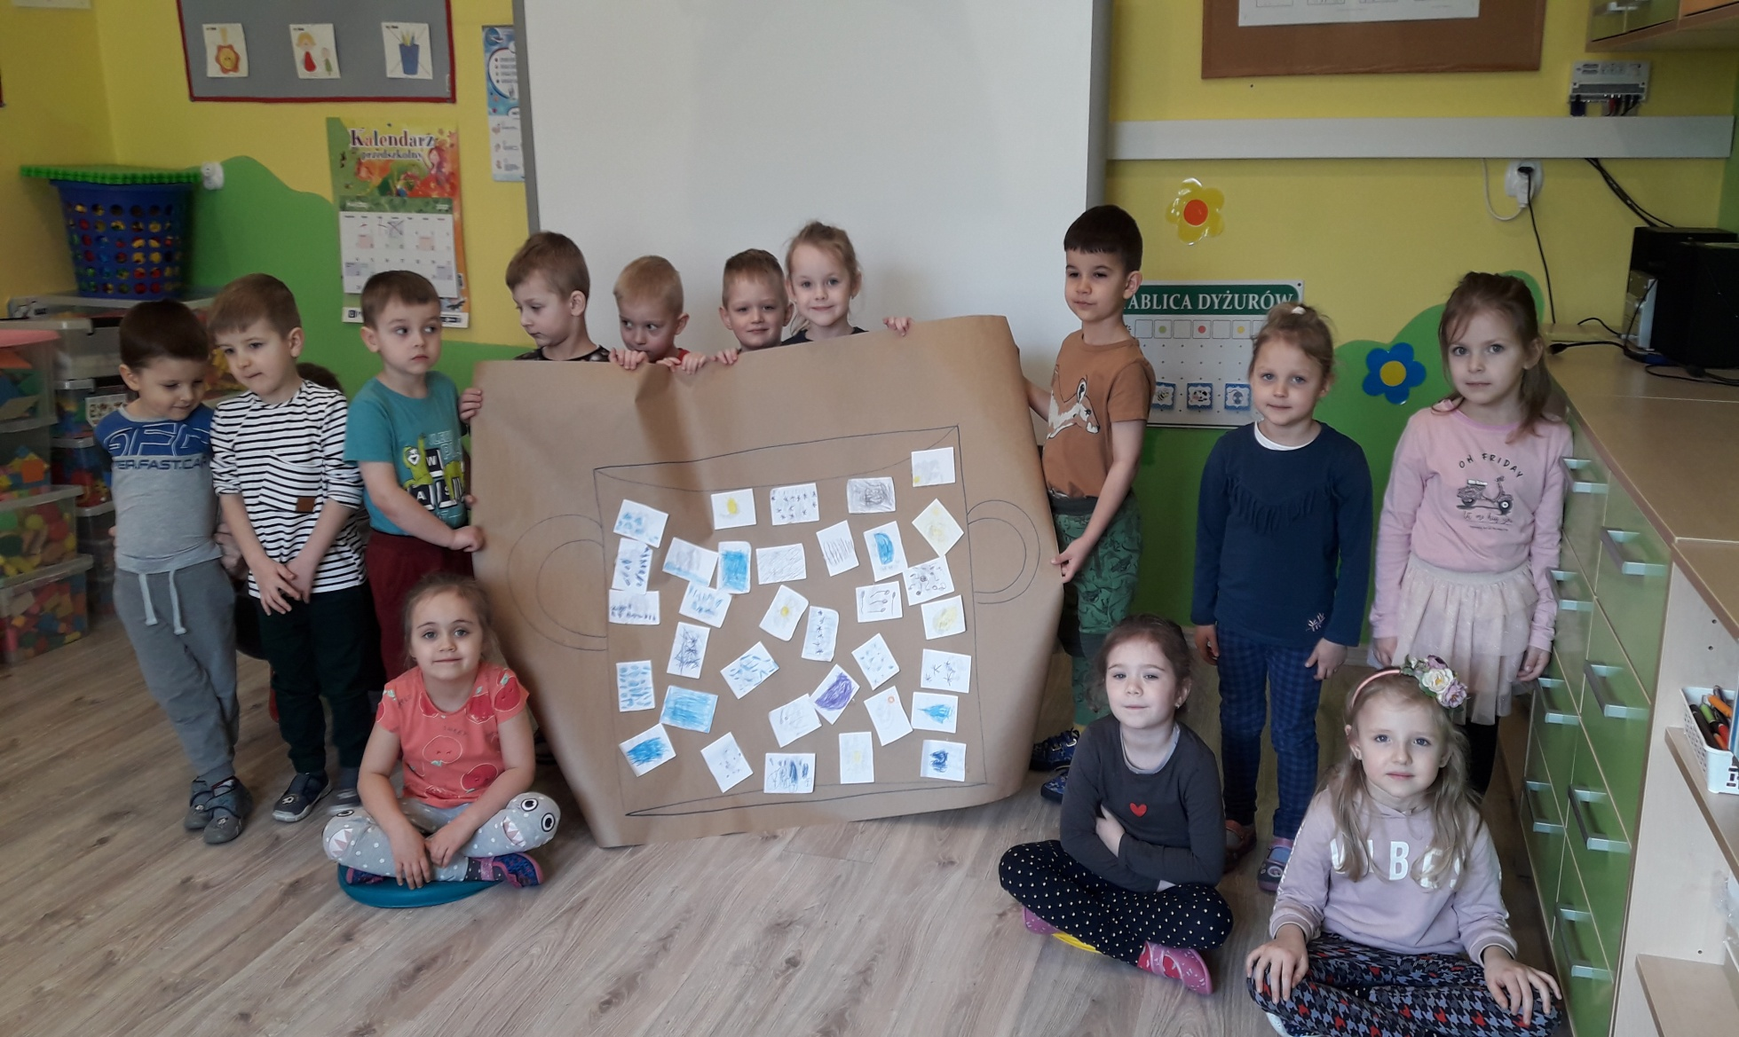

Slide 5
MARZANNO, MARZANNO! TY ZIMOWA PANNO! ZIMĘ POŻEGNAMY, WIOSNĘ JUŻ WITAMY!

Slide 6
PRZYRODA WIOSNĄ

Slide 7
TWORZYMY WIOSENNY KĄCIK PRZYRODY

Slide 10
OD NASIONKA DO ROŚLINKI

Slide 12
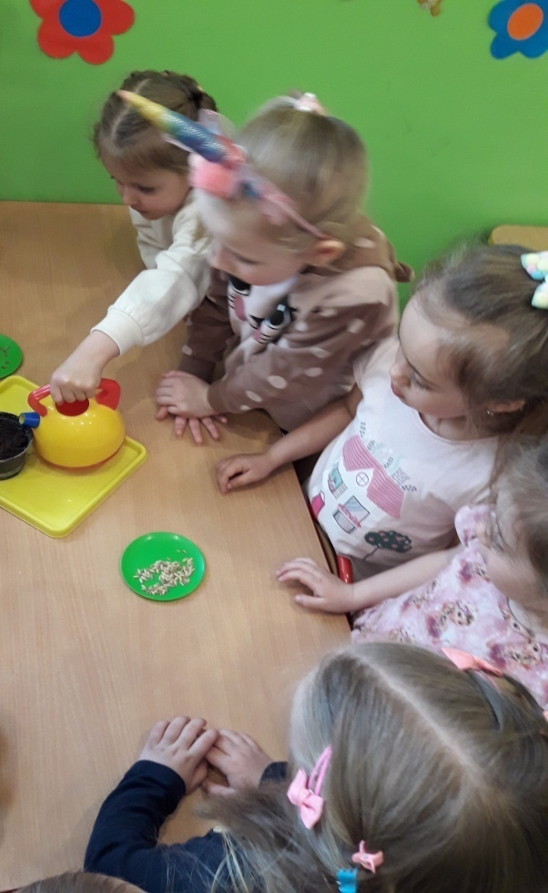

Slide 13
SZUKAMY WIOSNY

Slide 16
WIOSNA W PRACACH PLASTYCZNYCH

Slide 18
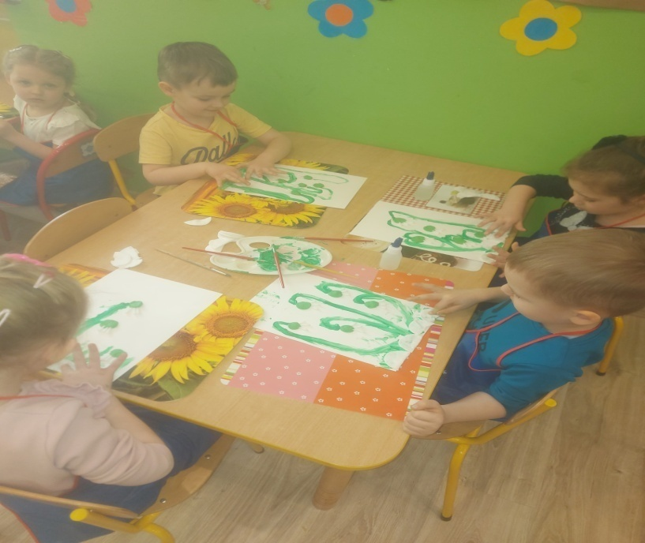
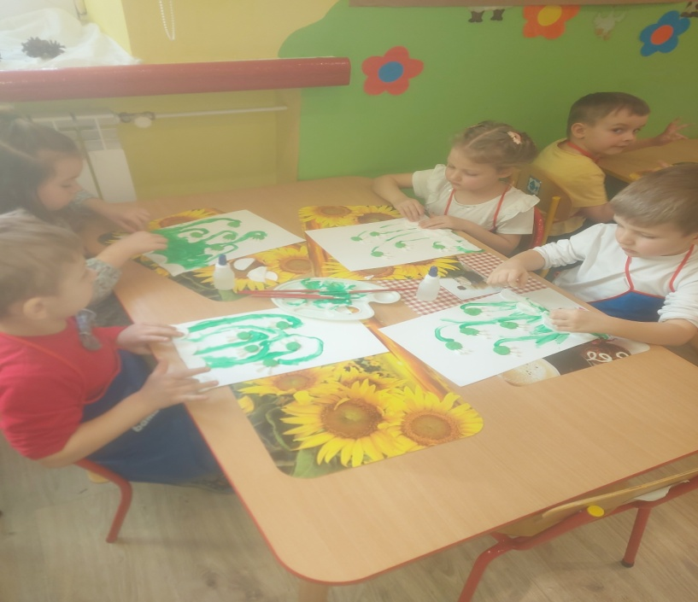

Slide 20
WIOSENNE WITAMINKI ZABAWY KULINARNE

Slide 21
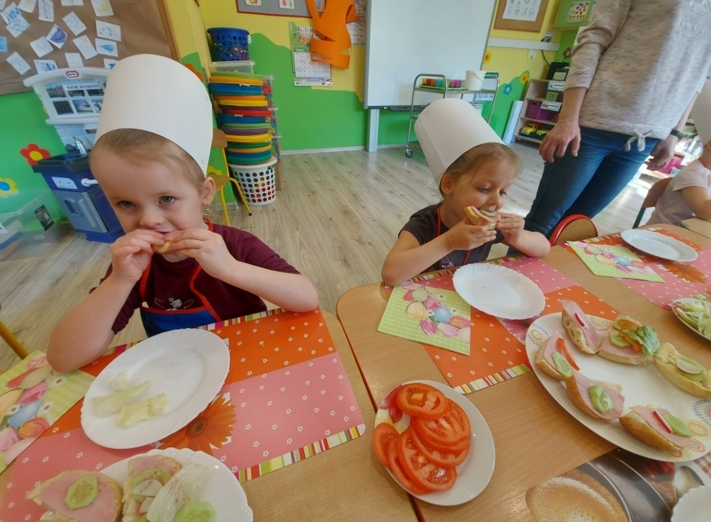
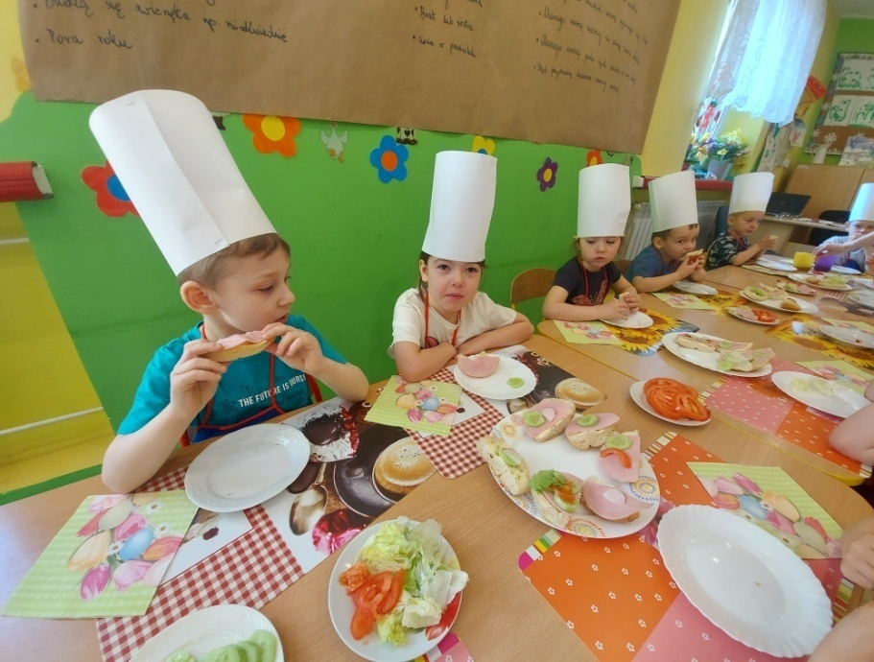

Slide 23
WITAJ WIOSNO ! Przedstawienie artystyczne w naszym wykonaniu

Slide 25
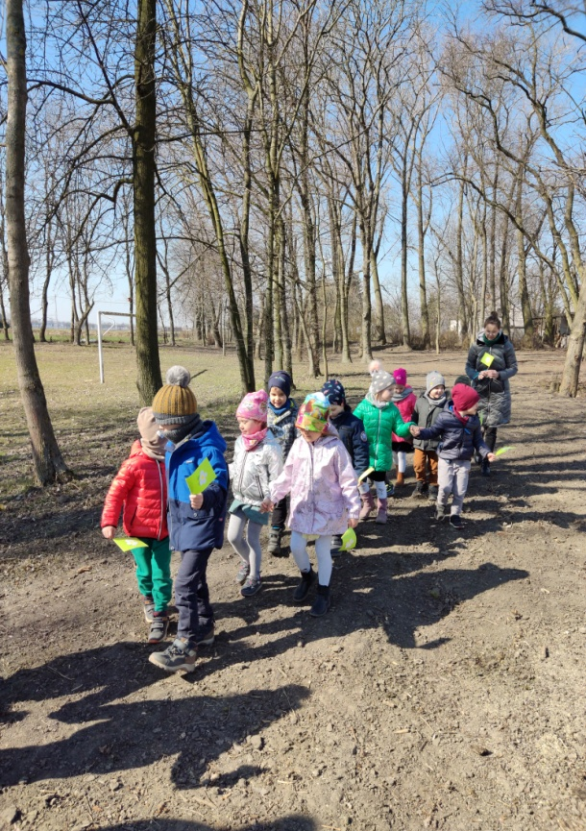
WITAMY WIOSNĘ Z GAIKIEM

Slide 26
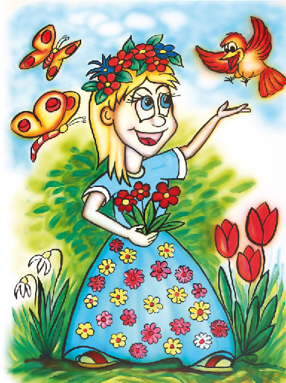
KONIEC DZIĘKUJEMY ZA UWAGĘ ☺

